Slide 1
La Physique des Astroparticules
Kael Hanson
Université Libre de Bruxelles
Journées Jeunes Chercheurs
Angers, France
21-27 nov 2010

Slide 2
Définitions et l’Histoire
La physique des astroparticules est une domaine au carrefour de la physique des particules élémentaires et astrophysique et cosmologie.
C’est pas un nouvelle domaine – presque il y a 100 ans étaient les premiers études des rayons cosmiques et dans les années 30 et 40 il y avait les découvertes célèbres de la muon (Anderson 1936) et le pion (Powell 1947).
D’abord c’est utile de définir l’étude des astroparticules et la contraster à la astrophysique. Dans mon cerveau, la différence est dans le comment plus que le quoi:
  Un astroparticulier étudie les mêmes objets (les trous noirs / galaxies actives), mais il / elle étudie en utilisant les particules de haute énergie. D’habitude l’astrophysicien utilise les γ(radio, visible, ou IR / X-ray).
  Les détecteurs des astroparticules sont de la genre trouvés aux accélérateurs.
  Les données sont différents: c’est normale que l’astrophysicien analyse les images. Les données en astroparticules sont organisées dans l évènements et ils sont traitées par les techniques de la physique des accélérateurs, la mention de ROOT ➔ astroparticules!

Slide 3
Les questions demandés
Extrait de l’organization ASPERA « roadmap » pour l’avenir
De quoi l’univers est-il fait ?
Ont les protons une vie finie ?
Quelles sont les propriétés des neutrinos et quel rôle ils jouent dans l’évolution d’univers ?
Comment nous pourrions utiliser les neutrinos pour étudier les intérieurs de le Soleil, la Terre, et les supernovae ?
Quelle est l’origine des rayons cosmiques à très haute énergie? Quelle est la vue du ciel à énergie extrême ?
Pouvons-nous détecter les ondes gravitationnelles ? Que ils nous dira des processus cosmiques violents et les lois fondamentales de la physique ?

Slide 4
Matière Noir
Seulement 4% de la masse d’univers est fait de la matière ordinaire – les baryons qui composent presque tout qu’on voit. 73% est un champs répulsif – « l’énergie noir » et 23% est non-lumineuse, non-baryonique « matière noir » dans le soi-disant ΛCDM modèle.
La nature de l’énergie noire est tellement inconnue – OK skip this for now
La particule DM est contrainte d’être massive, stable, faiblement interagissant, et non-baryonic: WIMPs (Weakly Interacting Massive Particles). Les candidats plus favori : LSP neutralinos de SUSY
L’évidence pour DM
  CMBR mesures sont les plus précises, sinon indirect
  Également depuis 1937 il est connu que les distributions de la matière lumineuse dans les galaxies et les amas des galaxies sont pas en accordance avec les vitesses de la rotation de ces systèmes: DM « halos » autour les galaxies
La détection de DM:
  Direct: le DM interagit dans un cristal ou semiconducteur. Le group DAMA actuellement annonce un résultat positif – CDMS voit 2 évènements mais c’est encore compatible avec le buit fond.
  Indirect: le DM particules s’annihilent produisant gammas, electrons, neutrinos, … voir l’expose plus tard de Z. Charif.

Slide 5


Les Ondes Gravitationnelles
La radiation gravitationnelle émise par un système binaire est exprimé dans l’expression:
Pour le système Soleil – Terre est équivalent à 300 W! Ne soyez pas découragés, parce que la fusion d’un système binaire des étoiles à neutrons dégage 10²² fois cette puissance, et le strain varie comme 1-sur-r, pas 1-sur-r-carré
Vous êtes dirigés à l’exposé de M. Was pour les infos concrètes.

Slide 6
Astronomie avec particules
Protons / Noyaux, Gammas, et Neutrinos

Slide 7
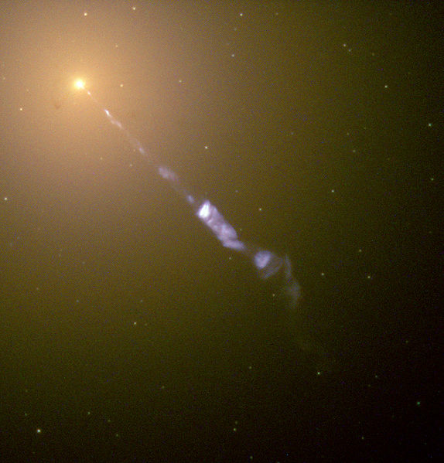
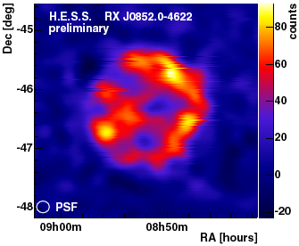
Les Messagers et les Sources
D’être un messager des informations des phénomènes cosmiques à haute énergie, on a besoin les caractéristiques suivantes:
  On doit être une particule stable
  C’est préférable si on n’a pas la charge, autrement on est dévié par les champs magnétiques galactiques et intergalactiques (rayon Lamour / gyroradius)
  Pour les détecteurs basés au niveau de la terre, il faut que les particules puissent pénétrer l’atmosphère
Ils restent
  Protons et noyaux
  Les protons forment la majorité du flux des RC – ¾ au sommet de l’atmosphère, et presque tous les restants sont noyaux plus massives: He, C, O, Ne, Mg, Si, S, Ar, Ca, Fe … à cause de leur charge, ils sont déviés en traversant l’espace, ainsi c’est difficile d’identifier les sources ponctuelles (M. Münchmeyer)
  Gammas et électrons
  Les photons de haute énergie ont donné, depuis les 90’s, un abondance de connaissance (CGRO: EGRET / BATSE 1991-2000 et actuellement FERMI). Ils sont neutres, donc pointent à les sources. À les énergies au-delà 1 TeV ils interagissent avec le CMBR et ici l’horizon est limité à notre voisinage cosmique.
  Neutrinos
  Les neutrinos sont très bons particules pour porter les informations des sources directement à l’observateur. Ils sont neutres et ils possèdent une section efficace ridiculement petite, alors ils peuvent venir du cœur d’une source, essentiellement pas changés jusqu’à l’interaction dans le détecteur. Malheureusement, la section efficace aussi nécessite les détecteurs de tailles extrêmes.
M87 : AGN /w/ characteristic jet
RX J0852.0-4622 – Vela Junior SNR

Slide 8
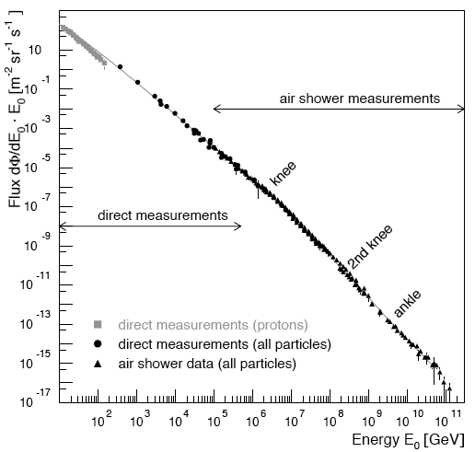

Les Rayons Cosmiques
La spectre CR à terre a une très grande gamme dynamique: de 1 GeV à 10¹¹ GeV (750 TeV cms). Jusqu’à +/- 1 PeV il suit
Au-delà de ce point on rencontre les diverses traites anatomiques: « genoux » et « cheville. » Ce sont les populations différents ou une fuite de la UHE CR de la galaxie?
voir arXiV:0904.0725
Les sources des rayons cosmiques ne sont pas entièrement connus: jusqu’à 100 TeV les fluxes sont liés à shock acceleration à SNR. C’est difficile d’expliquer la transfère d’énergies pour les CR de ultra-haute énergie.
Donc, nous avons deux questions fondamentales encore:
Qui sont les sources de UHE CR?
Quelle est leur composition?

Slide 9

GZK
À 3×10¹⁹ eV les UHE CR protons interagit avec le CMBR avec l’énergie suffisant pour la production des pions par delta résonances.
La section efficace est beaucoup plus grand et limite la horizon pour les UHE protons à la voisinage cosmique. L’effet est appelé GZK (Greisen-Zatsepin-Kuz’min) et a été confirmé par Auger. Eventuellement, les pions désintègre, formant les neutrinos qui peuvent atteindre la Terre d’une distance cosmologique. Les expériences ANITA et ARA cherchent pour ces neutrinos.

Slide 10
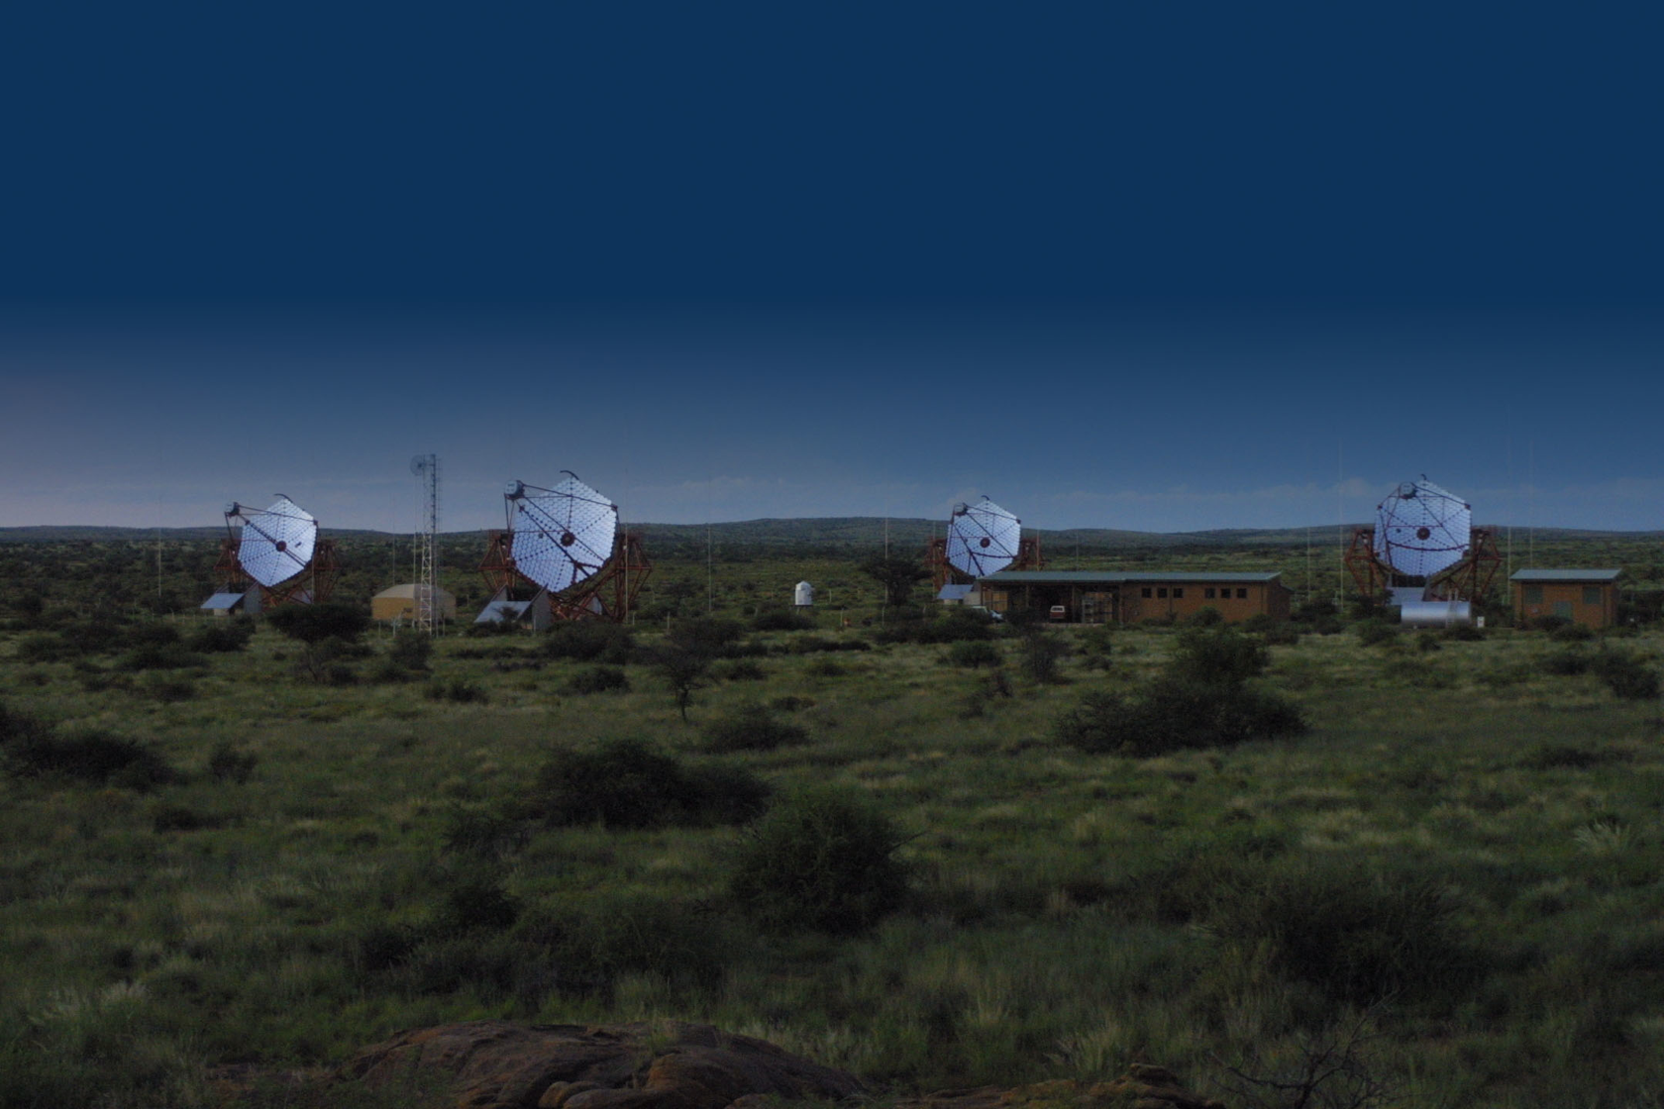
Rayons Gammas
Le ciel en gammas a été marqué par plusieurs découverts depuis les années 70: GRB transients et les sources ponctuelles des gammas. Actuellement il y a les expériences basés dans l’espace (CGRO, FERMI) et à la terre (Cherenkov télescopes HESS, Veritas, Magic, CTA(l’avenir))
à voir l’exposé de H. Laffon

Slide 11
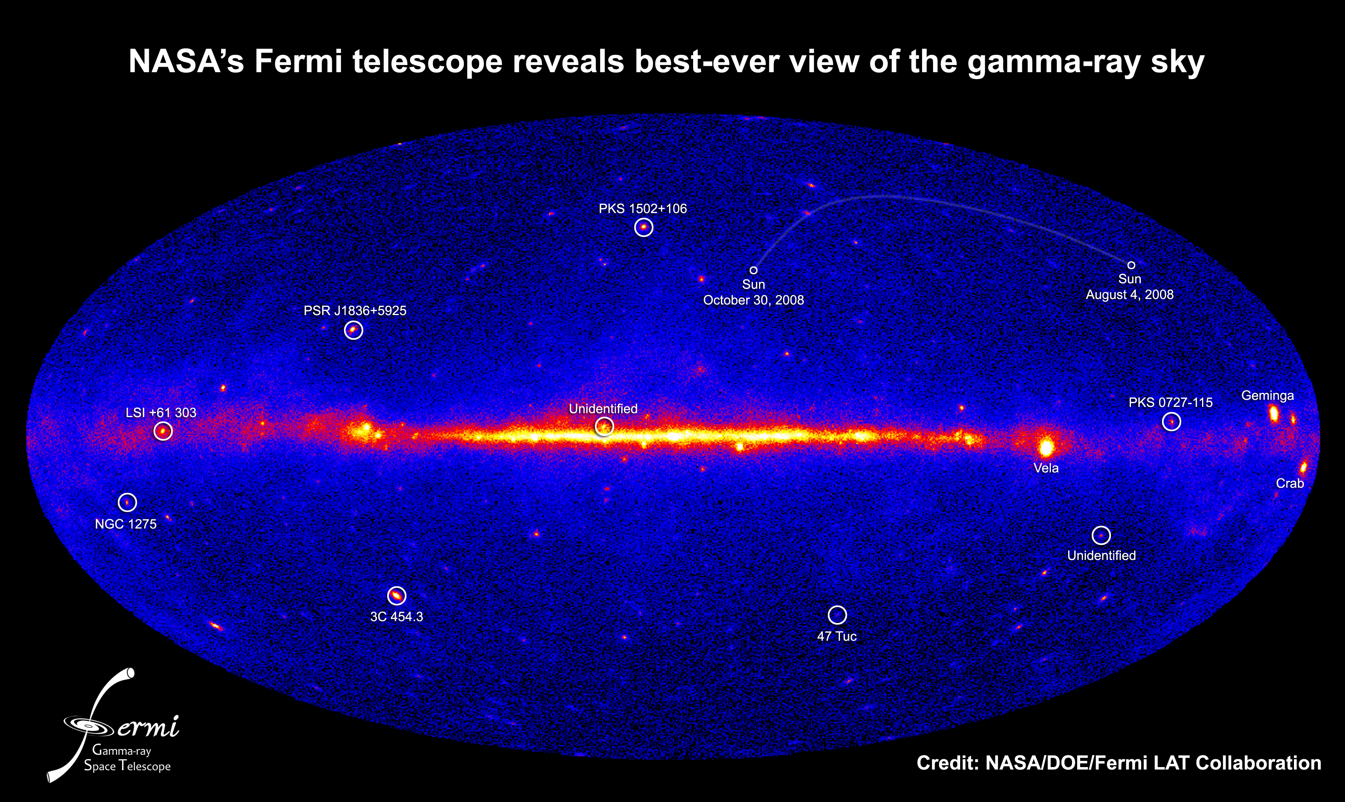
Le ciel du FERMI

Slide 12
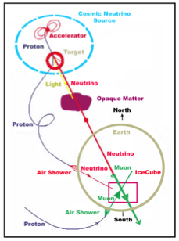
Neutrinos
Les neutrinos sont intéressants ….
  Ils sont pas touchés en voyageant de la source
  Ils, sans équivoque, mettent à l’épreuve l’existence d’un accélérateur hadronique à la source.
D’habitude les détecteurs regardent au-dessous l’horizon pour exclure tous les autres types des particules – la Terre est transparente à les neutrinos d’énergie < 100 TeV.
Les détecteurs doivent être extrêmement grands – les taux des évènements attendus pour les neutrinos cosmiques sont ~ 1 / km³/yr
C’est possible de créer les muons (et à EHE les taus) loin de la volume active (> km), et le mu/tau traverse let détecteur.

Slide 13
Les Observatoires des Neutrinos
Dans les années 80 et 90 les gros détecteurs souterrains IMB et Kamioka ont découverte
  les oscillations des neutrinos
  le déficit des neutrinos du Soleil
  neutrinos du SN1987A
Les évènements de SuperK sont typiques du détecteur Cherenkov: les positions et les temps d’arrivé sont utilisés dans la reconstruction.
10000 PMT, 33 kton mass
Pour l’avenir M-ton échelle O(100000) PMT :
  WCD à DUSEL (USA)
  MEMPHYS (EU)
  HyperK (Japon)
Notes:
These detectors are extremely high precision but too small for extra-terrestrial searches for neutrinos except for SNe neutrinos

Slide 14
Underwater Neutrino Observatories
Schéma de la Lake Baikal Experiment (Russia) en opération depuis 1993.
ANTARES 12-line détecteur complété 2008.

Slide 15
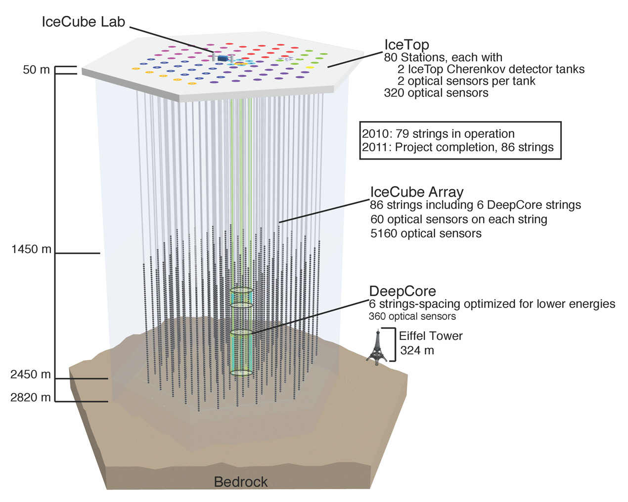
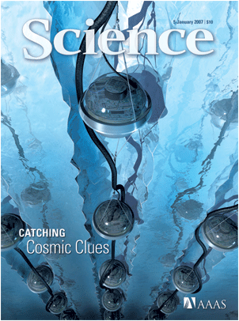
IceCube
Le premier déploiement du IceCube était en 2005. Maintenant nous sommes arrivés à 79 strings et ont terminé le traitement des données du 2008-2009 avec le 40 string détecteur.

Slide 16
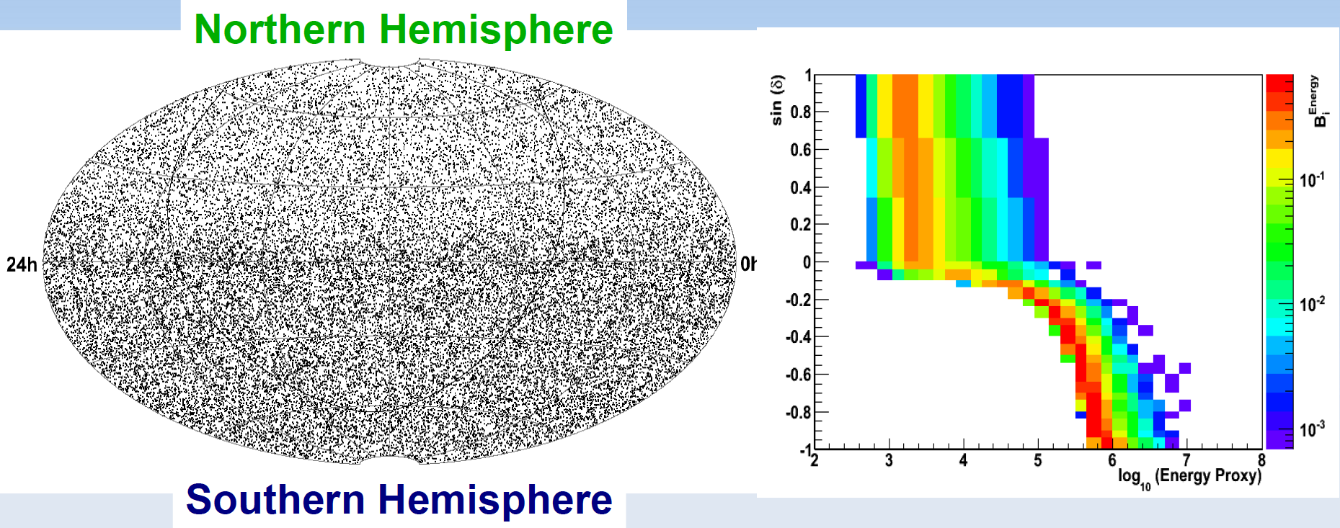
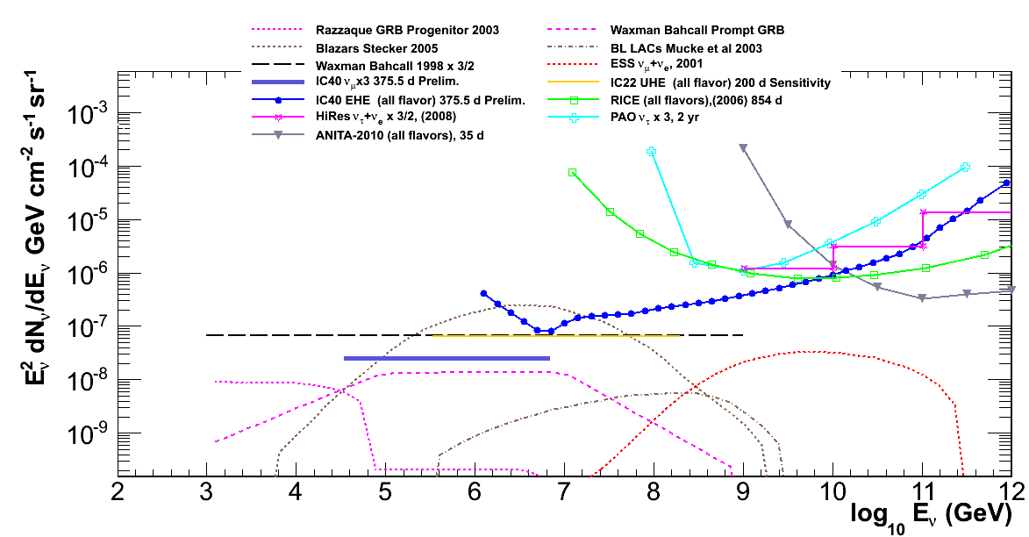
Neutrino Sky /w/ 40 Strings

Slide 17
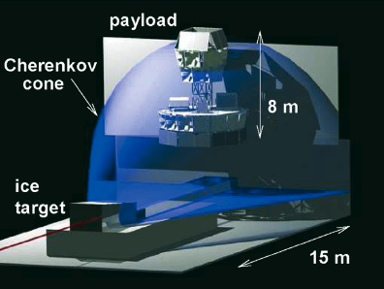
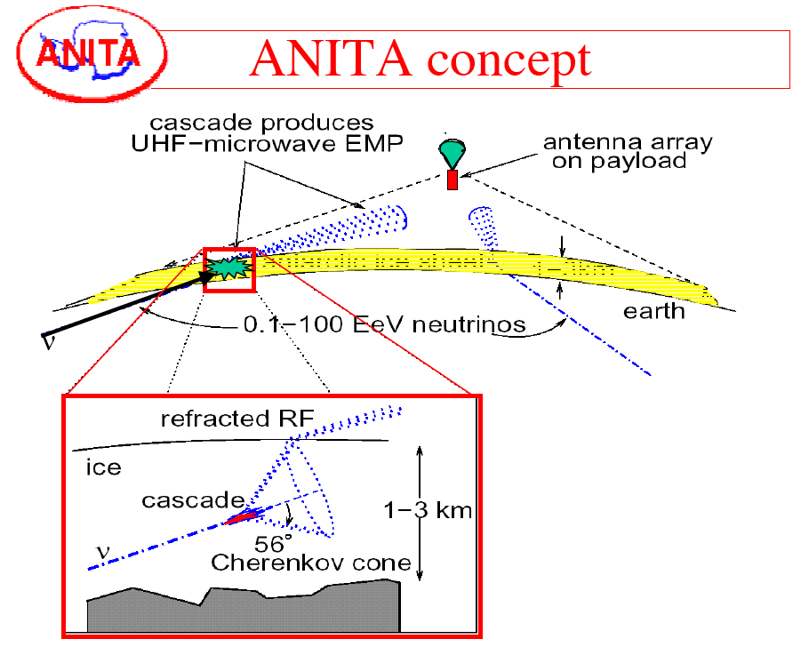
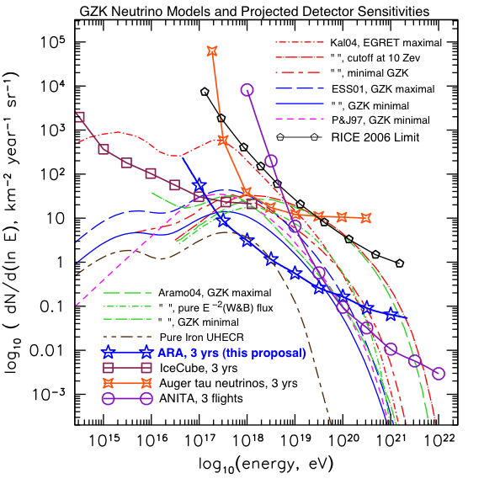
Radiodétection des Particles
L’effet geo-synchrotron
Les e+ / e- d’un UHE CR (> 1 PeV) sont déviés dans le champs B de la Terre – l’émission en radio 10 - 200 MHz (l’expose de R. Ahmed)
L’effet Askar’yan
EM cascade propageant dans une matière réalise un excès des électrons sur anti-électrons. Il entraîne la radiation Cherenkov dans la radiofréquence (10’s MHz – GHz)
La glace froide est transparente à radiofréquence (λ~1-2 km) et les expériences ANITA et ARA recherchent les GZK neutrinos en exploitant le glaciers d’antarctique

Slide 18
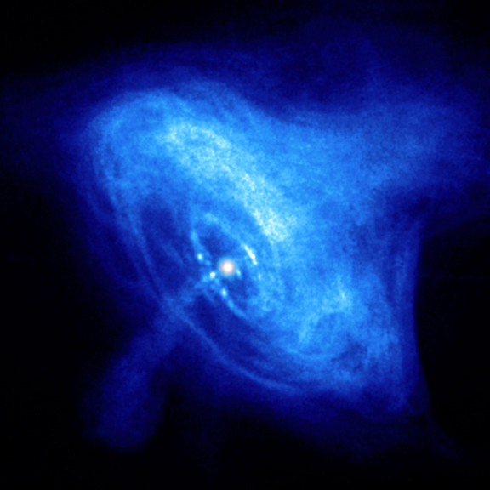
Sommaire
Il reste les questions fondamentales que la domaine des astroparticules essaie de résoudre, et, la communauté investit les ressources significatives a ce but.
Actuellement les observatoires des messagers cosmiques font les découvertes importants, particulièrement dans les gammas.
Dans l’avenir il y aurait le soutien pour continuer les expériences et construire les « next generation » détecteurs.

